Slide 1
คำอธิบายศัพท์
โครงการสำรวจการมีการใช้เทคโนโลยีสารสนเทศและการสื่อสาร ในสถานประกอบการ พ.ศ. 2562

Slide 2
ข้อมูลทั่วไปของสถานประกอบการทั่วไปของสถาน
ตอนที่ 1
รูปแบบการจัดตั้งตามกฎหมาย
1. ส่วนบุคคล ห้างหุ้นส่วนสามัญที่ไม่เป็นนิติบุคคล หมายถึง สถานประกอบการที่มีเจ้าของเป็นบุคคลธรรมดา คนเดียวหรือหลายคนรวมกัน และให้หมายรวมถึงห้างหุ้นส่วนสามัญที่ไม่จดทะเบียนเป็นนิติบุคคลด้วย
2. ห้างหุ้นส่วนสามัญนิติบุคคล ห้างหุ้นส่วนจำกัด หมายถึง สถานประกอบการที่จัดตั้งขึ้น โดยมีบุคคลตั้งแต่ 2 คนขึ้นไปรวมทุนกันเพื่อประกอบการผลิตและมีความรับผิดชอบร่วมกัน โดยการจดทะเบียนตามกฎหมาย
3. บริษัทจำกัด บริษัทจำกัด (มหาชน)
- บริษัทจำกัด หมายถึง สถานประกอบการที่จัดตั้งขึ้นโดยผู้ริเริ่มคณะหนึ่ง และได้จดทะเบียนถูกต้องตามกฎหมาย โดยมีผู้เริ่มดำเนินการอย่างน้อย 3 คน
- บริษัทจำกัด (มหาชน) หมายถึง สถานประกอบการที่จัดตั้งขึ้นโดยการจดทะเบียนจัดตั้งบริษัท การควบบริษัท หรือการแปรสภาพบริษัท และวัตถุประสงค์ที่จะขายหุ้นต่อประชาชน โดยมีผู้ริเริ่มดำเนินการตั้งแต่ 15 คนขึ้นไป

Slide 3
รูปแบบการจัดตั้งตามกฎหมาย (ต่อ)
4. ส่วนราชการ รัฐวิสาหกิจ หมายถึง สถานประกอบการที่รัฐบาลเป็นเจ้าของหรือมีทุนอยู่ด้วยไม่น้อยกว่าร้อยละ 50 ของทุนทั้งหมด ในที่นี้หมายรวมถึงสถานประกอบการที่ดำเนินการโดยรัฐบาลด้วย ได้แก่ เรือนจำ โรงฆ่าสัตว์ เป็นต้น
5. สหกรณ์ หมายถึง สถานประกอบการที่จัดตั้งขึ้นในรูปของสหกรณ์ โดยจดทะเบียนถูกต้องตามกฎหมายว่าด้วยสหกรณ์ โดยมีผู้ก่อตั้งไม่น้อยกว่า 10 คน
6. กลุ่มแม่บ้าน หมายถึง กลุ่มที่เกิดจากความต้องการของสมาชิกที่มารวมกลุ่มกันขึ้นมา เพื่อตอบสนองความต้องการของสมาชิกได้อย่างมีประสิทธิภาพ มีแนวคิดสร้างสรรค์กลุ่ม เพื่อยกระดับความเป็นอยู่ของสมาชิกให้ดียิ่งขึ้น ทั้งคุณภาพชีวิต สิ่งแวดล้อม เศรษฐกิจและสังคม โดยใช้หลักการทำงานแบบมีส่วนร่วม คือร่วมคิด ร่วมทำ ร่วมตัดสินใจและร่วมพัฒนาสมาชิก

Slide 4
รูปแบบการจัดตั้งตามกฎหมาย (ต่อ)
7. สมาคม หมายถึง การก่อตั้งสมาคมเพื่อกระทำการใดๆ อันมีลักษณะต่อเนื่องร่วมกัน และมิใช่เป็นการหาผลกำไรหรือรายได้มาแบ่งกัน ต้องมีข้อบังคับและจดทะเบียนตามบทบัญญัติแห่งประมวลกฎหมายนี้ โดยมีผู้ริเริ่มก่อตั้ง 3 คน
8. มูลนิธิ หมายถึง บุคคลอย่างน้อย 3 คน โดยทรัพย์สินที่จัดสรรโดยเฉพาะสำหรับวัตถุประสงค์เพื่อการกุศล สาธารณะ การศาสนา ศิลปะ วิทยาศาสตร์ วรรณคดี การศึกษา หรือเพื่อสาธารณประโยชน์อย่างอื่น โดยมิได้มุ่งหวังประโยชน์แบ่งปันกัน และการจัดการทรัพย์สินของมูลนิธิ ต้องมิใช่เป็นการหาผลประโยชน์เพื่อบุคคลใด
9. การจัดตั้งในรูปแบบอื่นๆ หมายถึง สถานประกอบการที่จัดตั้งในรูปแบบอื่นๆ นอกเหนือจากที่กล่าวแล้วข้างต้น เช่น สโมสร เป็นต้น

Slide 5
รูปแบบการจัดตั้งทางเศรษฐกิจ
1. สำนักงานแห่งเดียว หมายถึง สถานประกอบการที่ไม่เป็นสาขาหรือหน่วยย่อยของสถานประกอบการอื่น และไม่มีสาขาหรือหน่วยงานย่อยอื่น
2. สำนักงานใหญ่ หมายถึง สถานประกอบการที่เป็นเจ้าของและควบคุมกิจการของสถานประกอบการอื่นที่เป็นสำนักงานสาขาหรือหน่วยงานย่อย
3. สำนักงานสาขา หมายถึง สถานประกอบการที่เป็นสาขาหรือหน่วยงานย่อยของสถานประกอบการอื่นที่เป็นสำนักงานใหญ่
ทุนจดทะเบียน
ทุนจดทะเบียนหรือทุนรับอนุญาต หมายถึง ทุนดำเนินการซึ่งผู้ริเริ่มก่อการได้ระบุไว้ เมื่อจดทะเบียนจัดตั้งเป็นนิติบุคคล หรือทุนที่ได้รับอนุญาตเมื่อขอจัดตั้งเป็นนิติบุคคล ทุนนี้ไม่ได้แสดงถึงเงินที่ได้รับจากผู้ถือหุ้น แต่เป็นการแสดงถึงความประสงค์ของผู้เริ่มก่อการว่าจะมีทุนดำเนินการเป็นจำนวนเงินเท่าใด

Slide 6
คนทำงาน
หมายถึง ผู้ที่ทำงานในสถานประกอบการ ทั้งที่ได้รับเงินเดือนและไม่ได้รับเงินเดือนที่สถานประกอบการมีอยู่ตามปกติ รวมทั้งผู้ที่ทำงานอยู่ในสถานประกอบการแห่งนี้ แต่ในวันดังกล่าวไม่ได้มาทำงาน หรือเนื่องจากเจ็บป่วย ลาหยุดพักผ่อน โดยได้รับค่าจ้าง / เงินเดือน คนทำงานประกอบด้วย
1 คนทำงานโดยไม่ได้รับค่าจ้างหรือเงินเดือน
2 ลูกจ้าง
หมายถึง เจ้าของกิจการ หุ้นส่วน หรือสมาชิกในครอบครัวที่ทำงานให้กับสถานประกอบการ หรือผู้ปฏิบัติงานในสถานประกอบการซึ่งมีจำนวนชั่วโมงทำงานไม่ต่ำกว่าสัปดาห์ละ 20 ชั่วโมง โดยเจ้าของหรือผู้ประกอบการอาจให้เงิน อาหาร เครื่องนุ่งห่ม หรือ ช่วยเหลือเกื้อกูลอย่างอื่น ๆ แต่ไม่ต้องรับผิดชอบในเรื่องการจ่ายค่าแรงให้ตามกฎหมาย
หมายถึง ผู้ที่ปฏิบัติงานให้กับสถานประกอบการ โดยได้รับเงินเดือนหรือค่าจ้างเป็นประจำ ตั้งแต่ระดับบริหาร นักวิชาการ เสมียน พนักงานต่าง ๆ เช่น ผู้จัดการ ผู้อำนวยการ ผู้ปฏิบัติงานในห้องทดลอง พนักงานขาย และลูกจ้างที่ทำงานในกรรมวิธีการผลิต เป็นต้น ค่าจ้างที่ได้รับอาจเป็นรายปักษ์ รายสัปดาห์ รายวัน รายชั่วโมง หรือรายชิ้น ก็ได้ นอกจากนี้ยังรวมถึงผู้ที่สถานประกอบการส่งไปประจำที่สถานประกอบการอื่นด้วย เช่น พนักงานรักษาความปลอดภัย คนทำความสะอาด พนักงานขายตามห้างสรรพสินค้า เป็นต้น

Slide 7
คนทำงาน (ต่อ)
ไม่รวมคนทำงานดังต่อไปนี้
ผู้บริหารหรือผู้ถือหุ้นที่ได้รับเบี้ยประชุมเป็นครั้งคราว
คนทำงานของสถานประกอบการอื่นที่มาปฏิบัติงานประจำที่สถานประกอบการแห่งนี้
คนทำงานที่รับงานไปทำที่บ้านแล้วนำมาส่งโดยไม่ได้ลงทุนซื้อวัสดุ อุปกรณ์
คนงานที่ลางานเป็นระยะเวลานาน เช่น ลาไปรับราชการทหาร
คนที่สถานประกอบการจ้างมาทำงานเฉพาะอย่างเป็นครั้งคราว เช่น กรรมกรที่จ้างมาขนของ พนักงานเดินตลาด หรือตัวแทนขายที่ไม่มีเงินเดือนประจำ

Slide 8
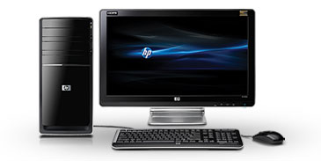
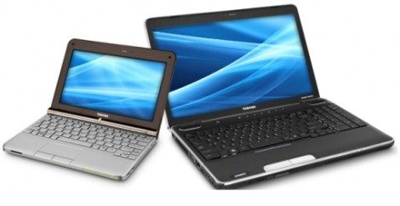
การใช้คอมพิวเตอร์ในการดำเนินกิจการของสถานประกอบการ
ตอนที่ 2
คอมพิวเตอร์
หมายถึง คอมพิวเตอร์ที่สถานประกอบการมีไว้ใช้ในการดำเนินธุรกิจ และสามารถใช้งานได้ จำแนกเป็น
1. คอมพิวเตอร์ส่วนบุคคล (Personal Computer: PC) หมายถึง คอมพิวเตอร์สำหรับใช้งานโดยผู้ใช้ครั้งละ 1 คน ประกอบด้วย
1.1 |  | คอมพิวเตอร์เดสก์ท็อป (Desktop) หมายถึง เครื่องคอมพิวเตอร์ที่ใช้งานตามบ้านและสำนักงาน ซึ่งถูกออกแบบมาให้ตั้งบนโต๊ะ มีการแยกชิ้นส่วนประกอบเป็น ซีพียู จอภาพ และแป้นพิมพ์ และรวมถึงคอมพิวเตอร์เดสก์ท็อปแบบออลอินวัน (All In One Desktop) ซึ่งออกแบบมาสำหรับใช้งานแบบตั้งโต๊ะ แต่รวมเอาซีพียูผนวกเข้าไว้ร่วมกับจอภาพ
1.2 |  | คอมพิวเตอร์โน้ตบุ๊ค/เน็ตบุ๊ค (Notebook/Netbook) หมายถึง เครื่องคอมพิวเตอร์พกพาสำหรับเคลื่อนย้ายไปใช้งานในที่ต่างๆ มีน้ำหนักประมาณ 1 – 3 กิโลกรัม สามารถใช้พลังงานทั้งจากแบตเตอรี่หรือพลังงานไฟฟ้าจากการเสียบปลั๊กไฟ โดยทั่ว ไป Netbook จะมีขนาดหน้าจอประมาณ 10 นิ้ว และมีประสิทธิภาพการประมวลผลที่ด้อยกว่า Notebook แต่ประหยัดพลังงานมากกว่า ซึ่งเหมาะสำหรับ การใช้งานเชื่อมต่อไร้สาย อินเทอร์เน็ต แอพพลิเคชั่น และโปรแกรมที่ใช้ประสิทธิภาพการประมวลผลต่ำ ขณะที่ Notebook จะมีหน้าจอประมาณ 13 – 17 นิ้ว และมีประสิทธิภาพการประมวลผลด้านวิดีโอ และกราฟฟิกที่สูงกว่า Netbook โดยขึ้นอยู่กับอุปกรณ์ที่ใช้

Slide 9
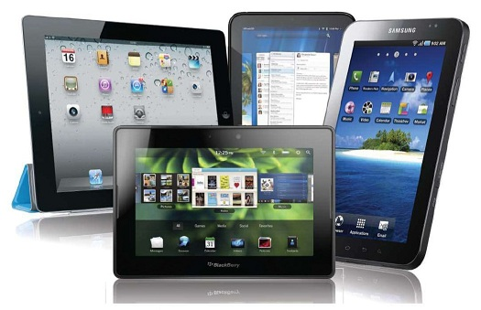
คอมพิวเตอร์ (ต่อ)
1.3 |  | แท็บเล็ตพีซี (Tablet PC) หมายถึง คอมพิวเตอร์ชนิดพกพาที่ทำงานด้วยระบบสัมผัส (Touch Screen) มีขนาดหน้าจอระหว่าง 7 – 10 นิ้ว รองรับการเชื่อมต่อแบบไร้สาย เหมาะสำหรับการใช้งานอินเทอร์เน็ต และแอพพลิเคชั่น เป็นพื้นฐานเช่นเดียวกับ Netbook สำหรับประเภทของ Tablet PC นั้นมีทั้งแบบที่มีแป้นพิมพ์ซึ่งสามารถหมุนและพับหน้าจอได้ (Convertible Tablet) และไม่มีแป้นพิมพ์ แต่สั่งการด้วยแป้นพิมพ์ดิจิทัลที่อยู่บนหน้าจอ (Slate Tablet) โดยการใช้นิ้วมือสัมผัส หรือใช้ปากกา Stylus สั่งการทำงาน
1.4 |  | เวิร์คสเตชั่น (Workstation) หมายถึง คอมพิวเตอร์แบบตั้งโต๊ะที่มีความสามารถในการคำนวนด้านวิศวกรรม สถาปัตยกรรม หรืองานอื่นๆที่เน้นการแสดงผลด้านกราฟฟิกต่าง ๆ เช่นการนำมาช่วยออกแบบภาพกราฟฟิกในโรงงานอุตสาหกรรมเพื่อออกแบบชิ้นส่วนใหม่ ๆ เป็นต้น ซึ่งจากการที่ต้องทำงานกราฟฟิกที่มีความละเอียดสูงทำให้เวิร์คสเตชั่นใช้หน่วยประมวลผลที่มีประสิทธิภาพมาก รวมทั้งมีหน่วยเก็บข้อมูลสำรองจำนวนมากด้วย มีผู้ใช้บางกลุ่มเรียกเครื่องระดับเวิร์คสเตชั่นนี้ว่าซูเปอร์ไมโคร (supermicro) เพราะออกแบบมาให้ใช้งานแบบตั้งโต๊ะ แต่ชิปที่ใช้ทำงานนั้นแตกต่างกันมาก เนื่องจากเวิร์คสเตชั่นส่วนมากใช้ชิปประเภท RISC (reduce instruction set computer) ซึ่งเป็นชิปที่ลดจำนวนคำสั่งที่สามารถใช้สั่งงานให้เหลือเฉพาะที่จำเป็น เพื่อให้สามารถทำงานได้ด้วยความเร็วสูง
1.5 |  | เทอร์มินัล (Terminal) เป็นเครื่องคอมพิวเตอร์ที่ไม่สามารถประมวลผลข้อมูลได้ด้วยตนเอง มีความสามารถในการทำงานช้า เพราะต้องรอการประมวลผลจากเครื่องแม่ข่ายเท่านั้น เครื่องเทอร์มินัลประกอบไปด้วย จอคอมพิวเตอร์ แป้นพิมพ์ และเมาส์ เพื่อใช้ในการแสดงข้อมูลและส่งข้อมูลไปยังเครื่องแม่ข่าย ทำให้ประหยัดค่าอุปกรณ์คอมพิวเตอร์ได้อย่างมาก เครื่องเทอร์มินัลเมื่อออกจากเครือข่ายจะไม่สามารถทำงานได้แต่การดูแลรักษาระบบเครือข่ายที่ใช้เครื่องเทอร์มินัลจะง่ายกว่าระบบเครือข่ายที่ใช้เครื่องเวิร์คสเตชัน

Slide 10
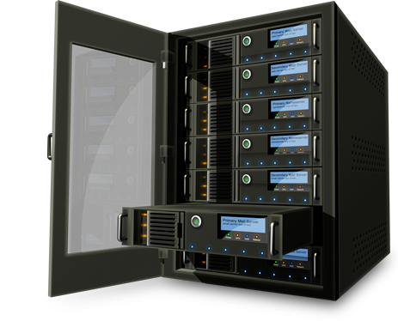
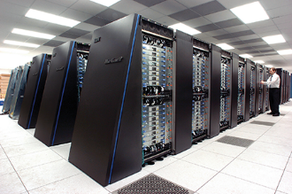
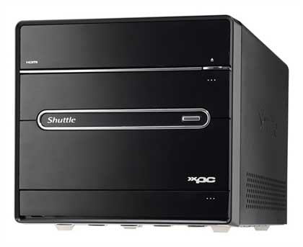
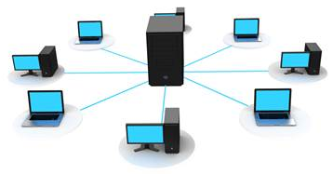
2. คอมพิวเตอร์เพื่อการบริการและประมวลผลจากส่วนกลาง หมายถึง คอมพิวเตอร์ที่ติดตั้งไว้ส่วนกลาง เพื่อควบคุมการทำงานและให้บริการคอมพิวเตอร์เครื่องอื่นๆ ได้แก่ เซิร์ฟเวอร์ (Server) เมนเฟรม (Mainframe) มินิคอมพิวเตอร์ (Minicomputer) ซุปเปอร์คอมพิวเตอร์ (Super computer)

Slide 11
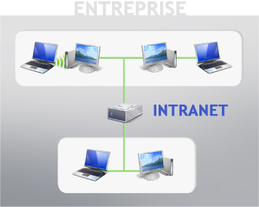
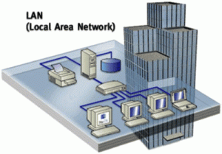
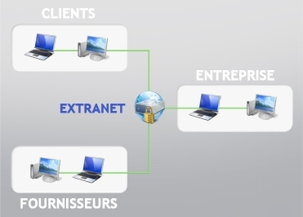
Intranet หมายถึง เครือข่ายการสื่อสารภายในที่ใช้โพรโทคอลเดียวกับอินเทอร์เน็ต และอนุญาตให้ใช้ติดต่อสื่อสารกันในองค์กร
Extranet หมายถึง Intranet ที่ใช้อินเทอร์เน็ตโพรโทคอลเชื่อมต่อกับระบบคอมพิวเตอร์ที่อยู่ภายนอก เป็น Intranet ที่มีความเป็นส่วนตัวและปลอดภัย ซึ่งอนุญาตให้ผู้ใช้ภายนอกที่ได้รับเลือกสามารถเข้าถึงอินทราเน็ตขององค์กรบางส่วนได้
LAN (Local Area Network) หมายถึง ระบบเครือข่ายแบบเชื่อมต่อคอมพิวเตอร์เข้าด้วยกันภายในพื้นที่ระยะใกล้ เช่น บริเวณอาคารเดียวกัน แผนกหรือสถานที่เดียวกัน
ผู้บริหารในองค์กร
พนักงานในองค์กร
ลูกค้า
องค์กร
ผู้จัดหาวัตถุดิบ
พนักงานในองค์กร

Slide 12
ซอฟต์แวร์แบบเปิดเผยรหัส (Open source) คือ ซอฟต์แวร์ที่มีเงื่อนไขทางลิขสิทธิ์ อันได้แก่ สัญญาอนุญาตสาธารณะทั่วไปแบบ GPL หรือสัญญาอนุญาตแจกจ่ายซอฟต์แวร์ของ BSD เป็นต้น โดยซอฟต์แวร์โอเพนซอร์สได้ถูกนำมาใช้แทนคำว่า “ฟรี” เพื่อให้ง่ายต่อการเข้าใจและให้ความรู้สึกสบายใจต่อทั้งผู้ใช้และผู้พัฒนา ทั้งนี้ซอฟต์แวร์โอเพนซอร์สเริ่มต้นจากการเคลื่อนไหวภายใต้ชื่อซอฟต์แวร์ฟรี (free software) จนกระทั่งต่อมาคำว่า ฟรี ถูกใช้ในความหมายว่าเสรี คือไม่เสียค่าใช้จ่าย นอกจากนี้ ผู้ใช้งานรวมถึงนักพัฒนาสามารถนำซอฟต์แวร์โอเพนซอร์สไปใช้งาน ตลอดจนแก้ไข แจกจ่าย และยังสามารถนำมาปรับปรุงทั้งในลักษณะส่วนตัวหรือนำไปวางขายและทำการตลาดด้วยการให้บริการได้ เช่น
Web Content Management
Web browser
Open Source ERP
Database
ระบบปฏิบัติการ
Customer Relationship Management (CRM)
Web Server
Office Suite
Development Tools
Utilities
Notes:
ซอฟต์แวร์แบบเปิดเผยรหัส (Open source) คือ ซอฟต์แวร์ที่มีเงื่อนไขทางลิขสิทธิ์ อันได้แก่ สัญญาอนุญาตสาธารณะทั่วไปแบบ GPL หรือสัญญาอนุญาตแจกจ่ายซอฟต์แวร์ของ BSD เป็นต้น โดยซอฟต์แวร์โอเพนซอร์สได้ถูกนำมาใช้แทนคำว่า “ฟรี” เพื่อให้ง่ายต่อการเข้าใจและให้ความรู้สึกสบายใจต่อทั้งผู้ใช้และผู้พัฒนา ทั้งนี้ซอฟต์แวร์โอเพนซอร์สเริ่มต้นจากการเคลื่อนไหวภายใต้ชื่อซอฟต์แวร์ฟรี (free software) จนกระทั่งต่อมาคำว่า ฟรี ถูกใช้ในความหมายว่าเสรี คือไม่เสียค่าใช้จ่าย นอกจากนี้ ผู้ใช้งานรวมถึงนักพัฒนาสามารถนำซอฟต์แวร์โอเพนซอร์สไปใช้งาน ตลอดจนแก้ไข แจกจ่าย และยังสามารถนำมาปรับปรุงทั้งในลักษณะส่วนตัวหรือนำไปวางขายและทำการตลาดด้วยการให้บริการได้ เช่น ระบบปฏิบัติการ (Linux-Ubuntu, RedHat, CentOS, Debain), Office Suite (OpenOffice.org, LibreOffice), Development Tools (PHP, Java, Netbeen, Eclipse), Web Content Management (Joomla, Drupal), Web Server (Apache), Database (MySQL, PostGreSQL), CRM (SugarCRM, vTigerCRM), Web Browser (Firefox), Open Source ERP (Adempiere, OfBiz, Open ERP, OrangeGears, Saeree ERP), Utilities (PDFCreater, Gimp, Freemind)

Slide 13
ซอฟต์แวร์ที่พัฒนาตามความต้องการโดยเฉพาะ (Tailor made) เป็นการจัดจ้างผู้พัฒนาซอฟต์แวร์ให้ทำระบบที่เฉพาะเจาะจงไม่เหมือนกับซอฟต์แวร์สำเร็จรูปที่จำหน่ายกันทั่วไป
ซอฟต์แวร์บริการ (Software as a Service : SaaS) เป็นซอฟต์แวร์แอปพลิเคชั่นบนเว็บที่ผู้ใช้สามารถเรียกใช้บริการได้ตามความต้องการใช้งาน โดยทั่วไปซอฟต์แวร์บริการนี้จะถูกจัดเก็บอยู่บนเครื่องเซิรฟ์เวอร์ของผู้ให้บริการ หรือเป็นซอฟต์แวร์ที่จะถูกดาวน์โหลดลงสู่ตัวเครื่องของผู้ใช้บริการ โดยจะหยุดทำงานเมื่อได้ใช้ซอฟต์แวร์ดังกล่าวครบเวลาที่กำหนด หรือดำเนินการเสร็จสิ้นแล้ว

Slide 14
การใช้อินเทอร์เน็ตในการประกอบกิจการของสถานประกอบการ
ตอนที่ 3
VoIP (Voice over Internet Protocol) เป็นการสื่อสารทางเสียงผ่านโครงข่ายอินเทอร์เน็ต หรือโครงข่ายอื่นๆ ที่ใช้อินเทอร์เน็ตโพรโทคอล สัญญาณเสียงจะถูกตัดแบ่งเป็นแพ็คเก็ตวิ่งผ่านไปบนโครงข่ายที่ใช้สำหรับการสื่อสารข้อมูลทั่วไป แทนการใช้วงจรเฉพาะตามวิธีการสื่อสารในระบบโทรศัพท์แบบดั้งเดิม
Analogue modem เป็นระบบเชื่อมต่ออินเทอร์เน็ตโดยผ่านทางสายโทรศัพท์
ISDN (Integrated Services Digital Network) เป็นระบบเชื่อมต่ออินเทอร์เน็ตที่สามารถส่งข้อมูลภาพและเสียงผ่านสายโทรศัพท์เส้นเดียวกันเป็นระบบมาตรฐานระหว่างประเทศมีความเร็วในการส่งข้อมูลที่ 64 Kbps
xDSL (x Digital Subscriber Line) เป็นการเชื่อมต่ออินเทอร์เน็ตด้วยความเร็วสูงใช้เทคโนโลยีใกล้เคียงกับ ISDN แต่ให้ความเร็วที่สูงกว่ามาก ประเภทที่พบได้บ่อยๆ คือ ADSL และ SDSL
เคเบิ้ล โมเด็ม หมายถึง โมเด็มที่เชื่อมต่อโดยใช้สายเคเบิ้ลของโทรทัศน์ การเชื่อมต่ออินเทอร์เน็ตโดยมากจะผ่านโมเด็มทั่วไปที่มีการเชื่อมต่อกับสายโทรศัพท์ แต่เมื่อใช้โมเด็มที่ต่อกับสายเคเบิ้ลโทรทัศน์แล้วจะทำให้การรับส่งข้อมูลรวดเร็วขึ้นกว่าเดิมมาก เพราะสายเคเบิ้ลโทรทัศน์มีแถบความกว้างในการส่งสัญญาณสูง

Slide 15
สายวงจรเช่า (Leased Line) เป็นการเชื่อมต่ออินเทอร์เน็ต โดยใช้สายวงจรเช่าซึ่งเป็นสายที่ลูกค้าเช่าไว้ใช้ภายในองค์กรของตัวเองไม่ปนกับหน่วยงานอื่นทำให้มีความเร็วสูงสามารถรับส่งข้อมูลได้อย่างมีประสิทธิภาพ
สายวงจรเช่าแบบจุดเดียวสู่หลายจุด (Frame Relay) ตามปกติแล้วสายวงจรเช่าทั่วไป (Leased Line) จะทำการเชื่อมต่อแบบจุดต่อจุด เช่น เชื่อมต่อระหว่างลูกค้ากับผู้ให้บริการอินเทอร์เน็ตแต่สายวงจรเช่าแบบ Frame Relay เป็นการเชื่อมต่อจากจุดใดจุดหนึ่งกระจายไปยังหลายจุด เช่น สำนักงานใหญ่ต้องการเชื่อมต่อระบบเข้ากับสำนักงานสาขา 4 แห่งทำได้โดยใช้ Frame Relay เชื่อมต่อที่สำนักงานใหญ่ จุดเดียวสู่สำนักงานสาขา 4 แห่งพร้อมกัน

Slide 16
เครือข่ายส่วนตัวผ่านเครือข่ายอินเทอร์เน็ต (VPN – Virtual Private Network) ตามปกติแต่ละบริษัทหากต้องการต่อกับสำนักสาขาหลายๆ แห่ง แต่ในสาขาต้องต่อคุยกันได้อีก ต้องใช้สายวงจรเช่า Leased Line จำนวนมากเพื่อเชื่อมต่อระบบเข้าด้วยกันจึงนับเป็นการสิ้นเปลือง แต่เมื่อมีเทคโนโลยี VPN ทำให้องค์กรหลักสามารถเชื่อมต่อสำนักงานหลายๆ แห่ง โดยผ่านอินเทอร์เน็ต VPN จะทำหน้าที่สร้างการเข้ารหัสข้อมูลให้ทุกสาขาที่เชื่อมต่อกันรู้สึกเหมือนมีโครงข่ายสายส่วนตัวติดต่อกันตลอดเวลา
FTTX เป็นบริการบรอดแบนด์อินเทอร์เน็ตผ่านโครงข่ายเคเบิลใยแก้วนำแสง (Optical Fiber Cable) สามารถใช้งานด้านธุรกิจและส่วนบุคคลได้อย่างไร้ขีดจำกัด ด้วยความเร็วตั้งแต่ 10 Mb ถึง 100 Mb รัศมีครอบคลุมพื้นที่ให้บริการได้ถึง 20 กิโลเมตรจากชุมสายโทรศัพท์ จึงหมดปัญหาเรื่องระยะทางที่มีผลต่อระดับความเร็วของการบริการ นำคุณเข้าสู่ Triple Play เชื่อมต่อทั้งเสียง (Voice) ข้อมูล (Data) และวิดีโอ (Video)

Slide 17
การใช้เว็บไซต์ในการดำเนินกิจการของสถานประกอบการ
ตอนที่ 4
เว็บไซต์ (Website) คือ ข้อมูลเอกสารหนึ่งชุดบน เวิล์ด ไวด์ เว็บ (World Wide Web) ที่รวบรวมขึ้นจากเว็บเพจ (Webpage) จำนวนหลายๆ หน้าเข้าด้วยกัน และเว็บเพจที่เห็นเป็นหน้าแรก เมื่อเปิดเว็บไซต์ขึ้นมา เรียกว่า โฮมเพจ (Homepage) สรุปได้ว่า เว็บไซต์เปรียบได้กับหนังสือหนึ่งเล่มที่แต่ละหน้า คือ เว็บเพ็จ มีโฮมเพจเป็นหน้าปก และถูกจัดเก็บอยู่ในห้องสมุดขนาดใหญ่บนอินเทอร์เน็ต ที่เรียกว่า เวิล์ด ไวด์ เว็บ (World Wide Web)
เวิล์ด ไวด์ เว็บ (World Wide Web) หรือ ที่เรียกสั้นๆ ว่า เว็บ (Web) คือ แหล่งข้อมูลจำนวนมากมายมหาศาลที่อยู่บนอินเทอร์เน็ตที่สามารถเข้าถึงได้จากคอมพิวเตอร์ที่เชื่อมต่ออินเทอร์เน็ต ข้อมูลดังกล่าวเป็นไปได้ทั้งอักษร ภาพนิ่ง ภาพเคลื่อนไหว หรือแม้กระทั่งเสียง

Slide 18
การสั่งซื้อ / ขายสินค้าหรือบริการทางอินเทอร์เน็ต
ตอนที่ 5
สถานประกอบการที่ดำเนินกิจการโดยใช้พาณิชย์อิเล็กทรอนิกส์ หรือ อี - คอมเมิร์ซ (e - Commerce)
ในการสำรวจครั้งนี้ หมายถึง สถานประกอบการที่มีการขายสินค้าหรือบริการให้ลูกค้าผ่านทางอินเทอร์เน็ต หรือหมายถึง การให้ลูกค้าสั่งซื้อสั่งจองสินค้าหรือบริการผ่านทางอินเทอร์เน็ต (ผ่านทางหน้าเว็บไซต์ Social Network Extranet EDI หรือทาง e – mail ก็ได้) ส่วนการชำระเงินหรือจัดส่งจะทำผ่านทางช่องทางใดก็ได้
Electronic Data Interchange (EDI) หมายถึง การแลกเปลี่ยนข้อมูลระหว่างองค์กรธุรกิจในรูปแบบมาตรฐานผ่านทางเครือข่ายคอมพิวเตอร์ แบบ VAN (Value Added Network) โดยรูปแบบมาตรฐานที่ใช้จะต้องได้รับการยอมรับจากกลุ่มผู้แลกเปลี่ยนข้อมูล หรือมาจากการพัฒนาของสถาบันที่ได้รับการยอมรับในมาตรฐานต่างๆ เช่น UN/EDIFACT เป็นต้น

Slide 19
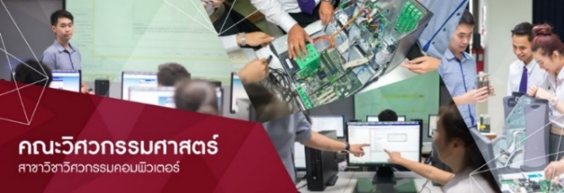
บุคลากรที่ปฏิบัติงานด้าน ICT
ตอนที่ 6
สาขาเทคโนโลยีสารสนเทศและการสื่อสาร ได้จัดแบ่งออกเป็น 6 กลุ่ม ดังนี้
1 กลุ่มสาขาวิชาวิศวกรรมคอมพิวเตอร์ ได้แก่ คอมพิวเตอร์ วิทยาศาสตร์คอมพิวเตอร์ ศาสตร์คอมพิวเตอร์ เทคโนโลยีคอมพิวเตอร์ วิศวกรรมคอมพิวเตอร์ วิทยาการคอมพิวเตอร์ วิศวกรรมไฟฟ้าและคอมพิวเตอร์
2 กลุ่มสาขาวิชาอิเล็กทรอนิกส์ ได้แก่ เทคโนโลยีอิเล็กทรอนิกส์ ฟิสิกส์อิเล็กทรอนิกส์ อิเล็กทรอนิกส์และคอมพิวเตอร์ เทคโนโลยีอิเล็กทรอนิกส์กำลัง อิเล็กทรอนิกส์
3 กลุ่มสาขาวิชาสารสนเทศ ได้แก่ การจัดการระบบสารสนเทศ เทคโนโลยีสารสนเทศเพื่อธุรกิจ ระบบสารสนเทศทางการบัญชี คอมพิวเตอร์และเทคโนโลยีสารสนเทศ เทคโนโลยีสารสนเทศเพื่ออุตสาหกรรม ระบบสารสนเทศเพื่อการจัดการ เทคโนโลยีการจัดการระบบสารสนเทศ เทคโนโลยีสารสนเทศสถิติ วิทยาการคอมพิวเตอร์และสารสนเทศ เทคโนโลยีสารสนเทศ ระบบสารสนเทศคอมพิวเตอร์ วิทยาการสารสนเทศ เทคโนโลยีสารสนเทศทางธุรกิจ ระบบสารสนเทศทางการจัดการ สารสนเทศศาสตร์

Slide 20
สาขาเทคโนโลยีสารสนเทศและการสื่อสาร ได้จัดแบ่งออกเป็น 6 กลุ่ม ดังนี้ (ต่อ)
4 กลุ่มสาขาวิชาคอมพิวเตอร์ประยุกต์ ได้แก่ คอมพิวเตอร์ธุรกิจ วิทยาการคอมพิวเตอร์ประยุกต์ เทคโนโลยีคอมพิวเตอร์ อุตสาหกรรม วิทยาการคอมพิวเตอร์ประยุกต์–มัลติมีเดีย
5 กลุ่มสาขาวิชาโทรคมนาคม ได้แก่ การบริหารโทรคมนาคม โทรคมนาคม วิศวกรรมอิเล็กทรอนิกส์และโทรคมนาคม เทคโนโลยีโทรคมนาคม วิศวกรรมโทรคมนาคม
6 กลุ่มสาขาวิชาสถิติ ได้แก่ การประมวลผลข้อมูลด้วยเครื่องคอมพิวเตอร์ สถิติศาสตร์ สถิติประยุกต์ สถิติคณิตศาสตร์

Slide 21
กลุ่มอาชีพ/ตำแหน่ง บุคลากรที่ปฏิบัติหน้าที่ด้าน ICT
1 ผู้บริหารเทคโนโลยีสารสนเทศระดับสูง (Chief Information Officer – CIO) หมายถึง ผู้ที่ปฏิบัติงานเกี่ยวกับการควบคุม ประสานงาน สั่งการ ติดตาม ตรวจสอบประเมินผลและรับผิดชอบงานด้านเทคโนโลยีสารสนเทศขององค์กร
2 ผู้จัดการฝ่ายเทคโนโลยีสารสนเทศ (Information technology department manager) ได้แก่
2.1 ผู้จัดการโครงการ (Project Manager) หมายถึง ผู้ที่ปฏิบัติงานเกี่ยวกับการควบคุม ประสานงาน สั่งการ ติดตาม ตรวจสอบประเมินผลและรับผิดชอบงานด้านเทคโนโลยีสารสนเทศของโครงการ
2.2 ผู้จัดการด้านระบบ (System Manager) หมายถึง ผู้ที่ปฏิบัติงานเกี่ยวกับการควบคุม ประสานงาน สั่งการ ติดตาม ตรวจสอบประเมินผลและรับผิดชอบงานด้านเทคโนโลยีสารสนเทศของระบบงาน

Slide 22
กลุ่มอาชีพ/ตำแหน่ง บุคลากรที่ปฏิบัติหน้าที่ด้าน ICT (ต่อ)
3 นักออกแบบและวิเคราะห์ระบบคอมพิวเตอร์ (Computer system designers and analysts) ได้แก่
3.1 นักวิเคราะห์ระบบ (System Analyst & Designer) หมายถึง ผู้ที่ปฏิบัติงานเกี่ยวกับการวางแผน ศึกษา วิเคราะห์ ออกแบบ นำไปใช้งาน ทดสอบ ประเมินผล และบำรุงรักษาระบบงานคอมพิวเตอร์ เพื่อสนองความต้องการของผู้ใช้งาน
3.2 ผู้ปฏิบัติงานด้านซอฟต์แวร์ประยุกต์ (Application Software Officer) หมายถึง ผู้ที่ปฏิบัติงานเกี่ยวกับการวางแผน ศึกษา วิเคราะห์ ออกแบบ นำไปใช้งาน ทดสอบ ประเมินผล และบำรุงรักษาซอฟต์แวร์ประยุกต์ รวมทั้งแก้ปัญหาต่างๆ ที่เกิดขึ้น
3.3 ผู้ปฏิบัติงานด้านคอมพิวเตอร์กราฟิกและซอฟต์แวร์มัลติมีเดีย (Computer Graphic and Multimedia Software Officer) หมายถึง ผู้ที่ปฏิบัติงานเกี่ยวกับการวางแผน ศึกษา วิเคราะห์ ออกแบบ นำไปใช้งาน ทดสอบ ประเมินผล และบำรุงรักษางานด้านคอมพิวเตอร์กราฟิกและซอฟต์แวร์มัลติมีเดีย รวมทั้งแก้ไขปัญหาต่างๆ ที่เกิดขึ้น

Slide 23
กลุ่มอาชีพ/ตำแหน่ง บุคลากรที่ปฏิบัติหน้าที่ด้าน ICT (ต่อ)
3.4 ผู้ปฏิบัติงานด้านสื่อสารข้อมูล (Data Communication Officer) หมายถึง ผู้ที่ปฏิบัติงานเกี่ยวกับการวางแผน ศึกษา วิเคราะห์ ออกแบบ นำไปใช้งาน ทดสอบ ประเมินผล และบำรุงรักษาระบบเครือข่ายและระบบสื่อสารข้อมูลอื่นๆ รวมทั้งแก้ปัญหาต่างๆ ที่เกิดขึ้น
3.5 ผู้ปฏิบัติงานด้านฐานข้อมูล (Database Officer) หมายถึง ผู้ที่ปฏิบัติงานเกี่ยวกับการวางแผน ศึกษา วิเคราะห์ ออกแบบ นำไปใช้งาน ทดสอบ ประเมินผล และบำรุงรักษาระบบฐานข้อมูลและโปรแกรม ระบบจัดการฐานข้อมูล รวมทั้งแก้ไขปัญหาต่างๆ ที่เกิดขึ้น
3.6 ผู้ปฏิบัติงานด้านความปลอดภัยไอที (IT Security Officer) หมายถึง ผู้ที่ปฏิบัติงานเกี่ยวกับการวางแผน ศึกษา วิเคราะห์ ออกแบบ นำไปใช้งาน ทดสอบ ประเมินผล และประเมินผลด้านความปลอดภัยไอที รวมทั้งแก้ไขปัญหาต่างๆ ที่เกิดขึ้น

Slide 24
กลุ่มอาชีพ/ตำแหน่ง บุคลากรที่ปฏิบัติหน้าที่ด้าน ICT (ต่อ)
3.7 ผู้ปฏิบัติงานด้านประกันคุณภาพของไอที (IT Quality Assurance Officer) หมายถึง ผู้ปฏิบัติงานเกี่ยวกับการวางแผน ศึกษา วิเคราะห์ ออกแบบ นำไปใช้งาน ทดสอบและประเมินผลงานด้านประกันคุณภาพของไอที รวมทั้งแก้ไขปัญหาต่างๆ ที่เกิดขึ้น
3.8 วิศวกรซอฟต์แวร์ (Software Engineer) หมายถึง ผู้ที่ปฏิบัติงานเกี่ยวกับการวิจัย วิเคราะห์ ออกแบบ นำไปใช้งาน ทดสอบ วิธีการ/กระบวนการ ตลอดจนเทคโนโลยีเพื่อสนับสนุนการพัฒนาซอฟต์แวร์ ที่เป็นงานระบบใหญ่ให้มีคุณภาพสูง
3.9 ผู้ปฏิบัติงานด้านแคดแคม (CAD & CAM Officer) หมายถึง ผู้ที่ปฏิบัติงานเกี่ยวกับการวางแผน ศึกษา วิเคราะห์ สร้างงานด้านการออกแบบและการผลิต โดยใช้คอมพิวเตอร์ รวมทั้งนำไปใช้งานทดสอบประเมินผลและให้คำปรึกษาด้านเทคนิค
Notes:
Computer Aided Design & Computer Aided Manufacturing

Slide 25
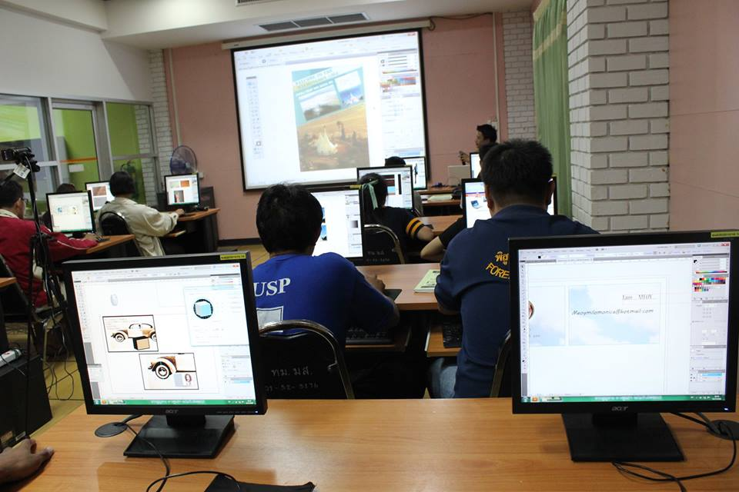
กลุ่มอาชีพ/ตำแหน่ง บุคลากรที่ปฏิบัติหน้าที่ด้าน ICT (ต่อ)
4 โปรแกรมเมอร์ (Computer programmer) ได้แก่
4.1 โปรแกรมเมอร์ (Programmer) หมายถึง ผู้ที่ปฏิบัติงานเกี่ยวกับการเขียน/สร้าง ดัดแปลง ทดสอบและแก้ไขซอฟต์แวร์ประยุกต์ (Application Software) และ/หรือ ซอฟต์แวร์ระบบ (System Software) ให้เป็นไปตามข้อกำหนดของโปรแกรม รวมถึงการให้คำแนะนำด้านเทคนิคและการแก้ไขปัญหาต่างๆ ที่เกี่ยวข้อง
4.2 เว็บมาสเตอร์ (Web Master) หมายถึง ผู้ปฏิบัติงานเกี่ยวกับการออกแบบ สร้าง ดัดแปลง ทดสอบและแก้ไข ปรับปรุงเว็บไซต์และข้อมูลต่างๆ จากเว็บไซต์ให้ทันสมัย
4.3 เจ้าหน้าที่ฝึกอบรมคอมพิวเตอร์ (Computer Trainer) หมายถึง ผู้ปฏิบัติงานเกี่ยวกับการให้การฝึกอบรมวิชาการทางด้านคอมพิวเตอร์ ที่เป็นหลักสูตรระยะสั้น และหลักสูตรเฉพาะทาง รวมทั้งให้คำปรึกษาทางวิชาการและทางเทคนิค

Slide 26
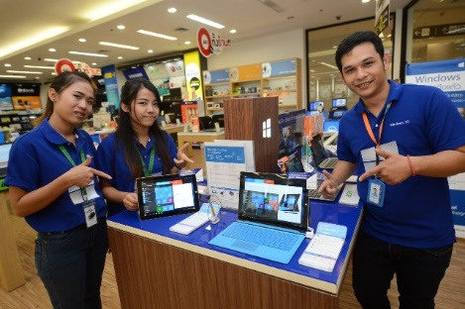
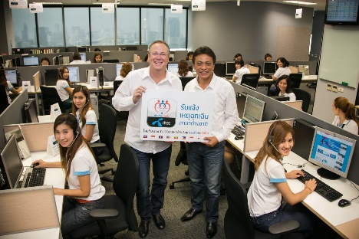
กลุ่มอาชีพ/ตำแหน่ง บุคลากรที่ปฏิบัติหน้าที่ด้าน ICT (ต่อ)
5 ผู้ทำงานด้านอุปกรณ์คอมพิวเตอร์ (Computer associate professionals) ได้แก่
5.1 ช่างเทคนิคระบบคอมพิวเตอร์ (System Technician) หมายถึง ผู้ที่ปฏิบัติงานเกี่ยวกับการดูแลรักษาและแก้ไขปัญหาของระบบคอมพิวเตอร์
5.2 ผู้ปฏิบัติงานด้านระบบคอมพิวเตอร์ (System Operator) หมายถึง ผู้ปฏิบัติงานเกี่ยวกับการปฏิบัติการ ควบคุม ดูแลรักษาและตรวจสอบการทำงานของระบบคอมพิวเตอร์ และ/หรือ ระบบงานคอมพิวเตอร์
6 อื่นๆ หมายถึง กลุ่มอาชีพอื่นๆ ที่เกี่ยวข้องกับเทคโนโลยีสารสนเทศและการสื่อสาร เช่น พนักงานขายอุปกรณ์หรือบริการไอที ผู้จัดการฝ่ายขายและการตลาดสินค้าและบริการไอที พนักงานรับซื้อสินค้าและบริการฝ่ายระบบคอมพิวเตอร์ พนักงานให้บริการโดยใช้ไอที เจ้าหน้าที่นำเข้าข้อมูล เป็นต้น

Slide 27
หากมีข้อเสนอแนะ/ข้อสงสัย คำอธิบายศัพท์ ICT สอบถามเพิ่มเติม
ติดต่อ : กลุ่มสถิติ ICT (กทส.)
คุณวรรณรัตน์ ไพศาลนันทน์
Tel : 0 2142 1250 , 101004259 (GiN Phone)
Fax : 0 2143 8135
E-mail : wannarat.p@nso.go.th
ictsurvey@nso.go.th
27

